Slide 1

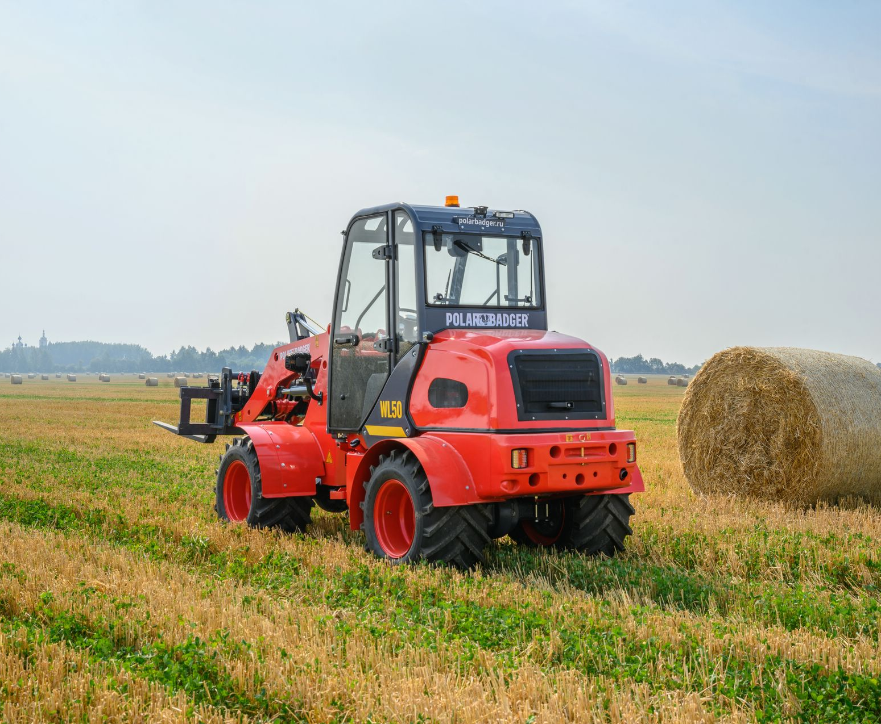

ЗАЯВКА
КАНДИДАТА
1

Slide 2
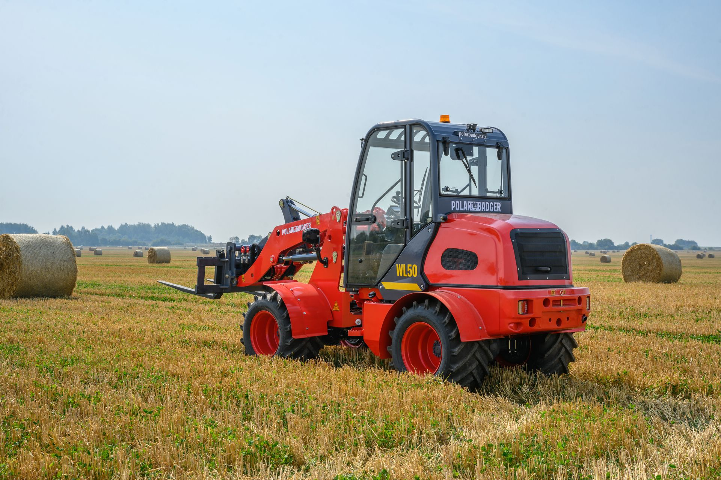
КОМПАНИЯ:
ГОРОД:
ДАТА:
ФОРМАТ ПРЕДПОЛАГАЕМОГО СОТРУДНИЧЕСТВА: ДИЛЕР / ПАРТНЕР
2

Slide 3
КОНТАКТНАЯ ИНФОРМАЦИЯ КОМПАНИИ
НАИМЕНОВАНИЕ:
АДРЕСС:
ИНН:
КАДАСТРОВЫЙ
НОМЕР УЧАСТКА:
КОНТАКТЫ:
МЕНЕДЖЕРЫ ПРОЕКТА
ДОЛЖНОСТЬ:
ГЕН. ДИРЕКТОР:
МЕНЕДЖЕР ПРОЕКТА:
ФИО:
КОНТАКТЫ:
ОБРАЗОВАНИЕ:
ОПЫТ:
3

Slide 4
УЧРЕДИТЕЛИ:
ФИО:
ДАТА РОЖДЕНИЯ:
СУММА УСТАВНОГО КАПИТАЛА:
%
СФЕРА ДЕЯТЕЛЬНОСТИ:
ФОТО1
ФОТО2
ФОТО3
ФОТО:
5

Slide 5
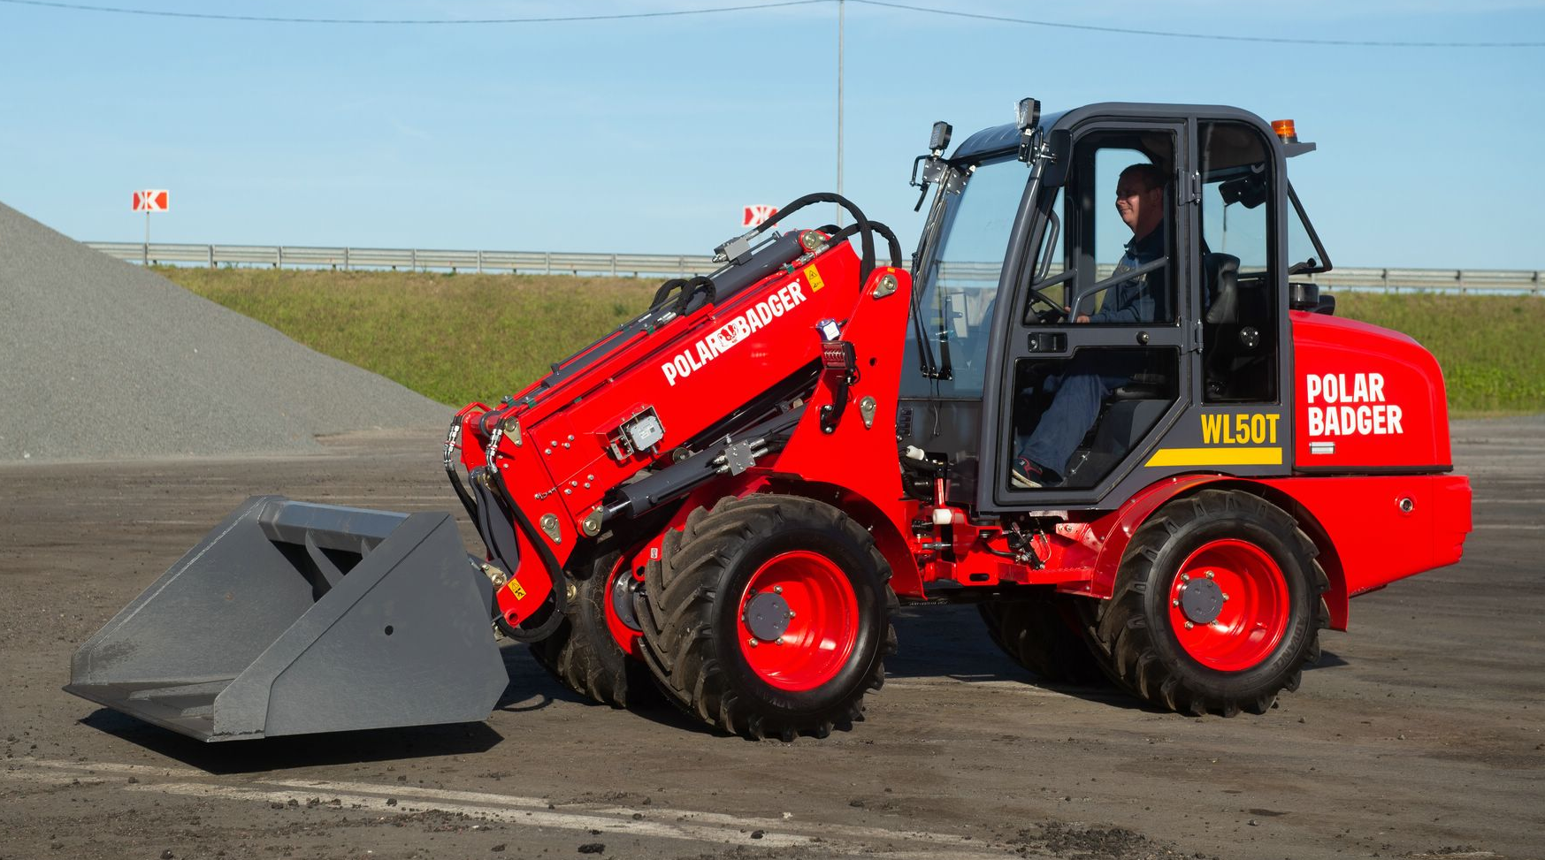
Фото с размытым фоном
ОРГАНИЗАЦИОННАЯ СТРУКТУРА БИЗНЕСА
Фото с размытым фоном
6

Slide 6
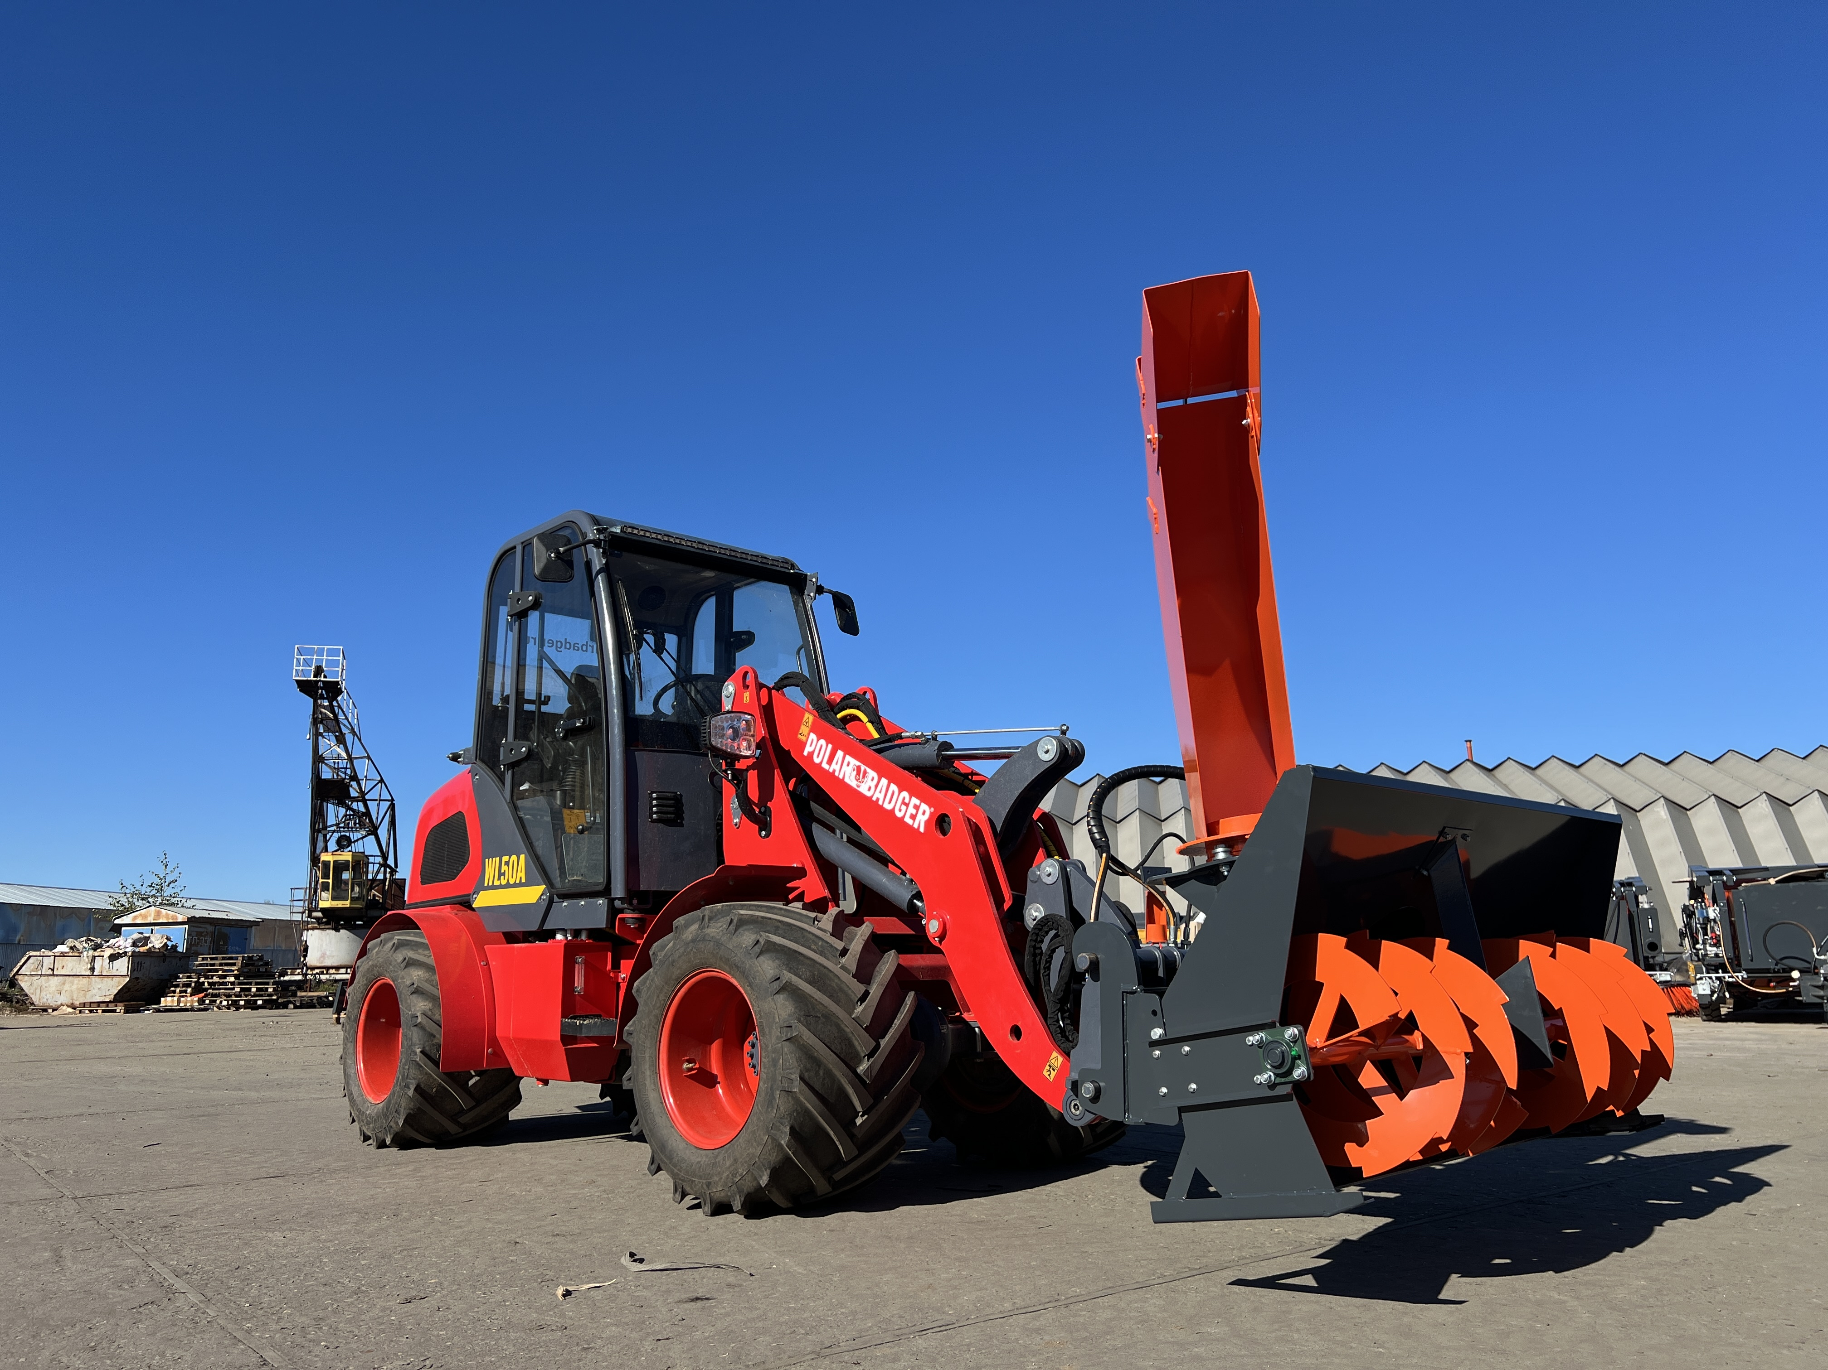
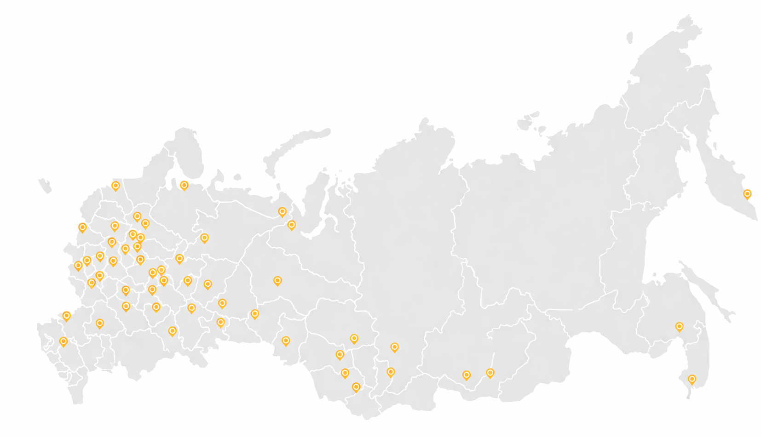
КАРТА ДИЛЕРОВ И ПАРТНЕРОВ В ВАШЕМ РЕГИОНЕ
7

Slide 7
ДАННЫЕ ПО СУЩЕСТВУЮЩЕМУ БИЗНЕСУ:
БРЕНД / ГОРОД
БРЕНД 1
БРЕНД 2
БРЕНД 3
НАЧАЛО ДЕЯТЕЛЬНОСТИ:
ПЛОЩАДЬ ШОУ-РУМА / СЕРВИСА:
СОБСТВЕННОСТЬ / АРЕНДА:
ТИП ДИЛЕРСКОГО ЦЕНТРА:
ВЫРУЧКА ЗА 2023 г :
ВЫРУЧКА ЗА 2024 г :
ВЫРУЧКА ЗА 2025 г :
КОЛИЧЕСТВО СОТРУДНИКОВ:
КОЭФ. ТЕКУЧЕСТИ КАДРОВ (%) :
НАЛИЧИЕ ИНВЕСТ. ОБЯЗАТЕЛЬСТВ:
8

Slide 8
Фото с размытым фоном
ИНФОРМАЦИЯ О ПРЕДЛОЖЕНИИ:
Заголовок
ФОРМАТ ИНВЕСТИЦИЙ :
НОВОЕ СТРОИТЕЛЬСТВО / РЕКОНСТРУКЦИЯ / РЕБРЕНДИНГ
ТИП ДИЛЕРСКОГО ЦЕНТРА :
МОНО-БРЕНД / МУЛЬТИ-БРЕНД
АДРЕС ЦЕНТРА :
СТАТУС СОБСТВЕННОСТИ :
ДАННЫЕ ПО ПОМЕЩЕНИЮ :
РАЗМЕР ЗЕМЕЛЬНОГО УЧАСТКА :
ШОУ-РУМ (РАЗМЕР) :
СЛЕСАРНЫЙ ЦЕХ :
СКЛАД :
НАЛИЧИЕ КОММУНИКАЦИЙ :
СРОК ГОТОВНОСТИ К ЗАПУСКУ ЦЕНТРА :
10

Slide 9
БИЗНЕС-ПЛАН ПРОДАЖ НОВОЙ ТЕХНИКИ POLAR BADGER :
ПЕРИОД:
2026 г
2027 г
2028 г
СУММА:
ПРОДАЖИ (шт):
БИЗНЕС-ПЛАН МАРКЕТИНГОВЫХ ЗАТРАТ
ПЕРИОД:
2026 г
2027 г
2028 г
СУММА:
11

Slide 10

СУЩЕСТВУЮЩИЙ ВИД (ФОТО):
ФОТО УЧАСТКА ПО
ФАСАДУ СЛЕВА
ФОТО УЧАСТКА ПО​
ФАСАДУ СПРАВА
ДОПОЛНИТЕЛЬНОЕ ФОТО
ДОПОЛНИТЕЛЬНОЕ ФОТО
12

Slide 11
СУЩЕСТВУЮЩИЙ ВИД (ФОТО):
ФОТО ОСНОВНОГО ФАСАДА
ФОТО ОСНОВНОГО ФАСАДА
ФОТО БОКОВОГО ФАСАДА
ФОТО БОКОВОГО ФАСАДА
13

Slide 12
СУЩЕСТВУЮЩИЙ ВИД (ФОТО):
ФОТО СЕРВИСА
ФОТО СЕРВИСА
ДОПОЛНИТЕЛЬНОЕ ФОТО
ДОПОЛНИТЕЛЬНОЕ ФОТО
14

Slide 13
СУЩЕСТВУЮЩИЙ ВИД (ФОТО):
ФОТО ШОУ-РУМА
ФОТО ШОУ-РУМА
ДОПОЛНИТЕЛЬНОЕ ФОТО
ДОПОЛНИТЕЛЬНОЕ ФОТО
15

Slide 14
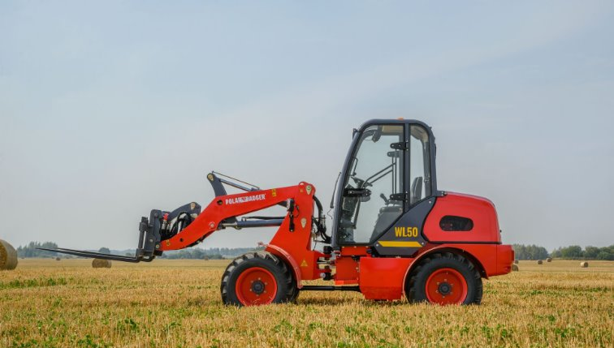
БУДЕМ РАДЫ
СОТРУДНИЧЕСТВУ!
С уважением,
POLAR BADGER
16

